Slide 1
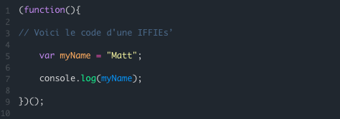

LES IIFIEs “Immediately Invocte Function Expression”
Pour faire simple c’est une fonction anonyme qui est déclarer et immédiatement invoqué a la volé.
Les variables situé à l'intérieur d’une IIFEs ne sont pas accessible dans le contexte global car il dépende du scope de fonction donc il ne sont pas accessible dans les autres page.js cela sert à privatiser une variable / à la proteger.
La fonction déclarer est aussitôt invoqué.
Résultat.

Slide 2
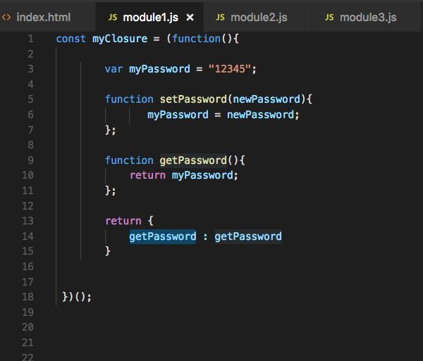
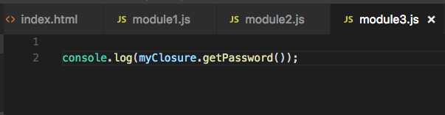

Créer un objet qui nou retourne dès fonction ou d’autre objet grâce au closure et aux IIFEs “Immediatly Invocte Function Expression”.
Résultat
On peut donc appeler la fonction getPassword dans un autre module en le préfixant du module dans lequel elle est.
La fonction IIFEs mis dans une closure retourne un objet avec un alias de la fonction a lequel on veut accéder.

